Slide 1


Softwaretests im Allgemeinen
Im Rahmen der Bachelorarbeit: Kombinatorisches Testen mit ACTS am Beispiel von EasyWeb
Johannes Gabriel Sindlinger | 18.07.2021
Notes:
Erläuterung der Problemstellung: Eingabemaske zur Ermittlung der Rentenhöhe, usw. → Prüfung der Plausibilität, also ob bestimmte Eingaben Sinn machen → Fokus auf die verschiedenen Kombinationsmöglichkeiten bei der Eingabe

Slide 2
Gliederung der Arbeit
Einleitung
Methodik
2.1 Einführung ins Softwaretesten
2.1.1 Testfall-Design
2.1.2 Beispiele für Teststrategien
2.2 Combinatorial Testing
2.2.1 Einführung in Combinatorial Testing
2.2.2 Maße für Testabdeckung
2.2.3 Algorithmen zur Testfall-Erzeugung
2.2.4 Combinatorial Testing Tools
Verwandte Arbeiten
Anwendungsfall
4.1 Versicherungstechnische Grundlagen
4.2 Implementierung
4.3 Ergebnisse
Diskussion
Fazit
Notes:
Informatikarbeit bei Prof. Reichert → allgemeiner Teil zum Softwaretesten + anschließend ausführliche Erläuterungen zum Combinatorial Testing
Verwandte Arbeiten? Ein, zwei Paper, aber noch unklar, ob das so viel hergibt, um es schließlich als eigenen Punkt zu betrachten
Anwendungsfall: Erläuterung, Implementierung und Ergebnisse (evtl. Vergleich mit anderen Teststrategien, v.a. Random Testing)

Slide 3
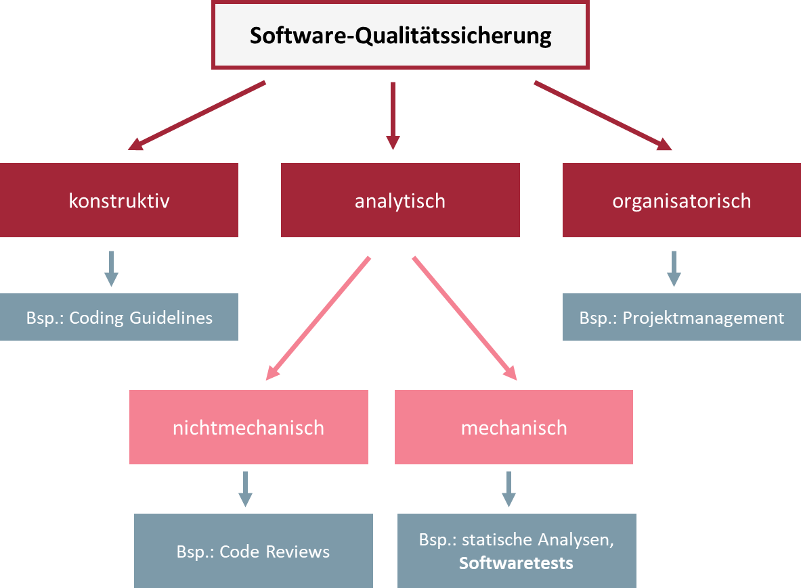
Allgemeines zum Softwaretesten
Notes:
Softwaretesten ist NUR Teil der gesamten Qualitätssicherung im Softwareentwicklungsprozess
Qualitätssicherung: Beinhaltet alle qualitätsrelevanten Aktivitäten und Prozesse zur Optimierung der Softwarequalität → Softwarequalität = Prozess- (Projektmanagement) und Produktqualität (Anforderungen beim tatsächlichen Endprodukt erfüllt?)
Qualitätssicherung besteht aus mehreren Teilen (siehe Bild) → Softwaretesten ein Teil der mechanischen, automatisierten Methoden
Konkrete Aufgaben des Softwaretestens: Prüfung gegen die zuvor definierten Anforderungen, Aufdecken von Fehler vor der tatsächlichen Nutzung anhand konkreter, künstlicher Testfälle, Schaffung von Vertrauen bei Stakeholdern, (evtl. Messung von Qualität anhand Software-Metriken)
Fehlerbegriffe: Fehlverhalten = unerwartetes Ergebnis (failure), Codefehler = fehlerhafte Codezeilen in einem Programm (defect), Denkfehler = Auslöser des Codefehlers (error/mistake)
Kernaufgabe: Testfälle erzeugen und gegen erwartetes Verhalten der Software testen
Problem: Vollständiges Testen unmöglich → Beispiel: Java Compiler
Lösung: Systematisches Vorgehen um mit möglichst wenig Aufwand, möglichst viele Fehler aufdecken zu können
→ Drei verschiedene Herangehensweise wie man an das Erzeugen solcher Testfälle herantreten kann…

Slide 4
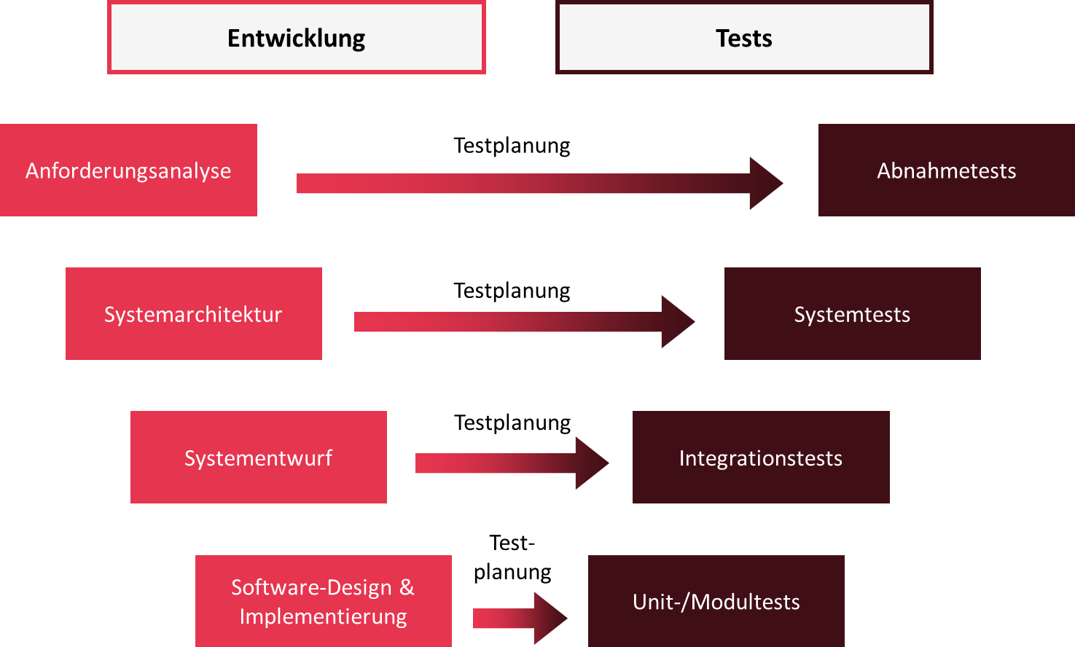
Testfall-Design
Stufenbasiertes Testen
→ Testfälle ergeben sich aus Prozessstadium
White Box- & Black-Box-Tests
→ Spezifikationsbasiert vs. Strukturbasiert
Abdeckungsbasiertes Testen
→ Quantifizierbare Metrik als Testbasis
Notes:
Stufenbasiertes Testen: Wasserfallmodell/V-Modell als Grundlage (Erkenntnisse aus vorherigen Phasen sind essentiell für die nächste Phase) → Testfallgenerierung aus jeder Phase heraus
White-Box vs. Black Box: Bekannteste Ansatz → Struktur der Software bekannt vs. Nicht bekannt (nur auf Basis der Anforderungen/Spezifikation) der Softwareeinheit → Codestruktur bekannt vs. Nur Kommentare im Code bekannt
Abdeckungsbasiertes Testen: Hintergrund Vertrauen durch Tests generieren → Testgüte sollte quantifizierbar sein, deswegen muss eine Metrik existieren, die dies messen kann
-> Unterteilung in Graph-basiert (Anweisungsabläufe als Graph, Zustandsmaschinen, Datenflüsse als Graph), Logische Abdeckung(Prädikatenlogik im Code als Grundlage), Abdeckung der Eingabewerte (vor allem Combinatorial Testing), Syntax basiert (Umwandlung von Programmcode in Automaten/Grammatik → Prüfung der Grammatikregeln)
Beispiele: Äquivalenzklassen, Grenzwertanalyse, Zustandsbasiertes Testen, (Adaptive) Random Testing
Combinatorial Testing

Slide 5
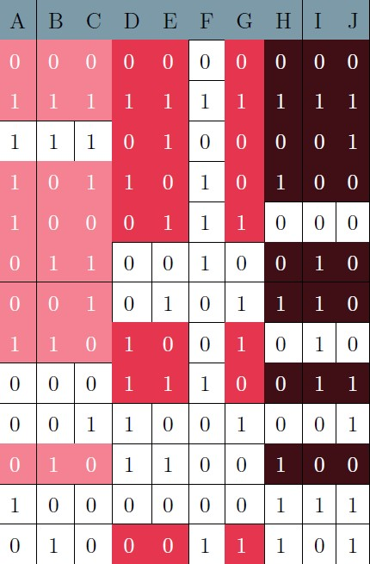
Combinatorial Testing - Erläuterung

Slide 6
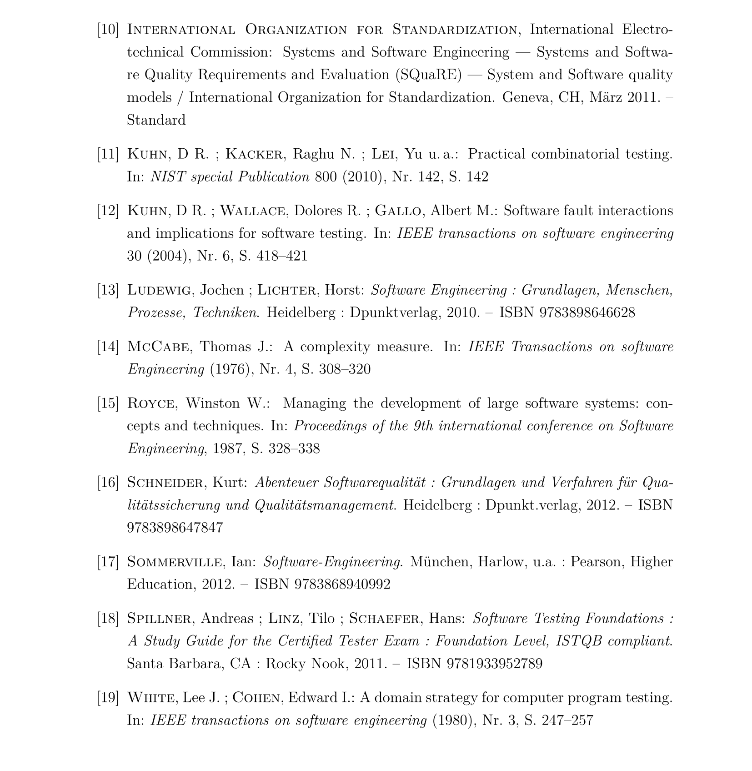
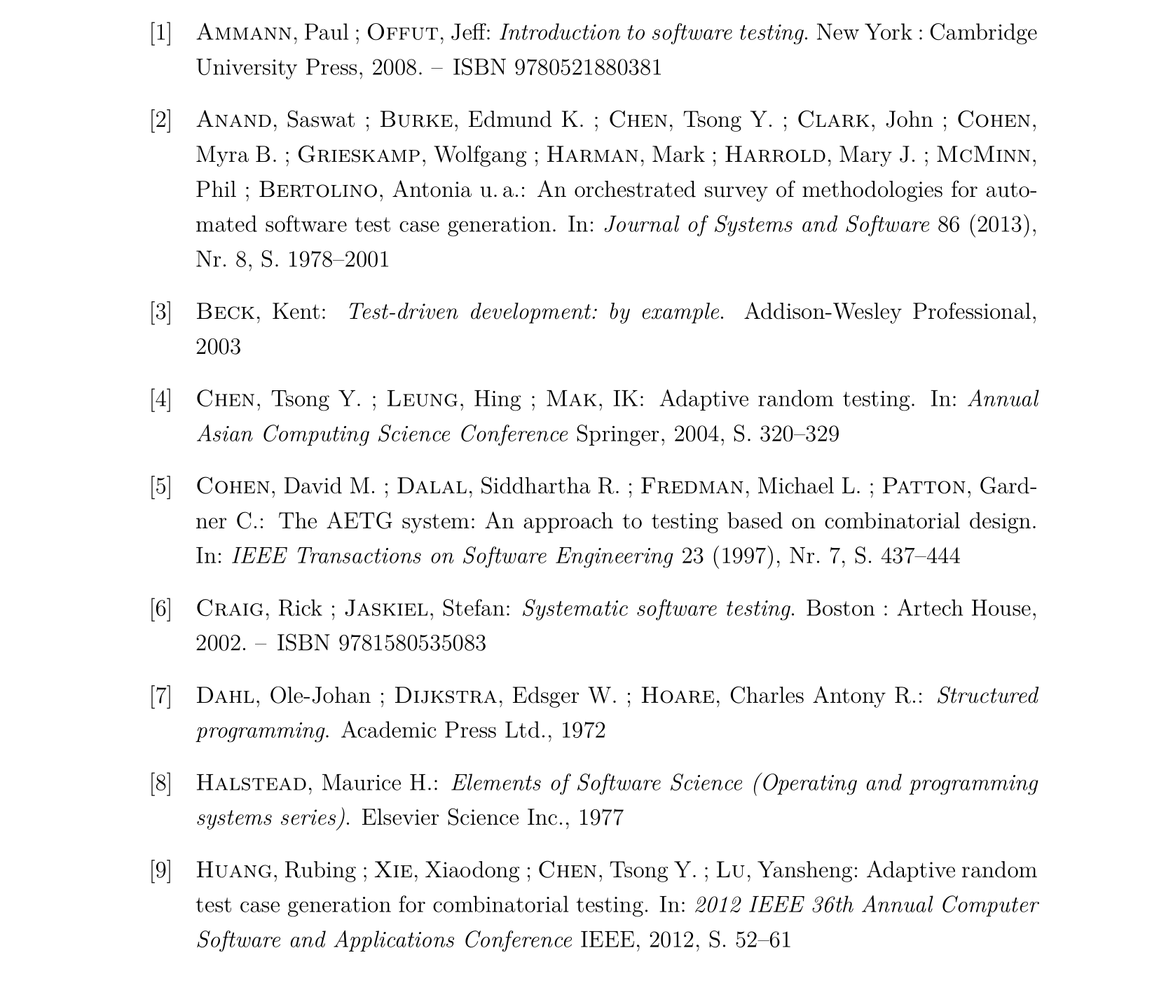
Literaturverzeichnis

